Slide 1
Bộ sách Cánh Diều
TỰ NHIÊN VÀ
XÃ HỘI 3
TUẦN 5
Ôn tập chủ đề gia đình
(tiết 2)

Slide 2
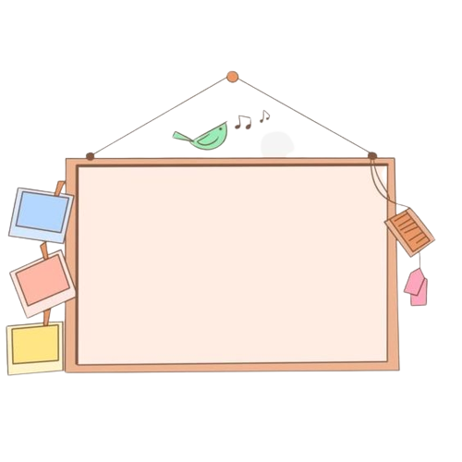

KHỞI
ĐỘNG

Slide 3


Khám
phá

Slide 4
Hoạt động 1: Em và các thành viên trong gia đình phải làm gì, không được làm gì để phòng tránh hỏa hoạn khi ở nhà.
 | Việc phải làm | Việc không được làm
Đề phòng cháy khi ở nhà | ? | ?
 | ? | ?
Khi có cháy xảy ra | ? | ?
 | ? | ?

Slide 5
 | Việc phải làm | Việc không được làm
Đề phòng cháy khi ở nhà
Khi có cháy xảy ra
Trông coi bếp suốt quá trình đun nấu.
Không khóa bình ga sau khi nấu xong.
Tránh đặt bếp ga gần các thiết bị điện.
Đặt bếp ga gần các thiết bị điện.
Bình tĩnh, nhanh chóng thoát khỏi đám cháy.
Đứng xem.
Quấn các vật dễ cháy quanh người (khăn, chăn, ...).
Gọi sự trợ giúp.

Slide 6




Luyện tập

Slide 7

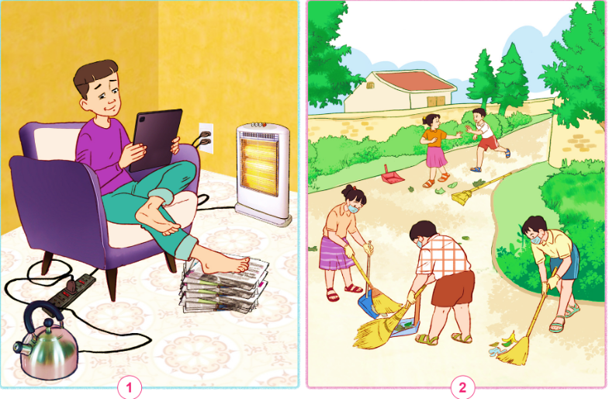
Hoạt động 2. Xử lý tình huống
1. Em sẽ làm gì nếu có mặt trong hai tình huống dưới đây?
2. Hãy trao đổi trong nhóm và đóng vai thể hiện cách xử lý một trong hai tình huống đó.

Slide 8
1. Em sẽ làm gì nếu có mặt trong tình huống thứ nhất?
Em sẽ sắp xếp gọn gàng các đồ dùng bằng điện dễ gây cháy nổ. Không lên để bừa bộn.

Slide 9

1. Em sẽ làm gì nếu có mặt trong tình huống thứ hai?
Em sẽ nhắc nhở hai bạn đang trêu đùa nhau: đeo khẩu trang, cùng dọn dẹp với các bạn khác. Và nhắc chung cả nhóm quét và hót rác đúng nơi quy định.

Slide 10
Đóng vai thể hiện cách xử lí một trong hai trường hợp?

Slide 11


Hãy luôn giữ vệ sinh xung quanh nhà ở để phòng tránh bệnh tật, đảm bảo sức khỏe các bạn nhé!

Slide 12


Dặn dò

Slide 13

Tạm biệt các em

